Slide 1
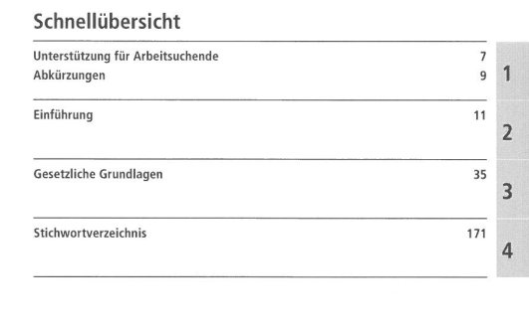

Bsp. Modul 6J: SGB III
Titelblatt(scan)
Weitere bibliografische Informationen
173 Seiten
Auf dem Umschlag: Wissen für die Praxis
Laut Recherche ist der Werktitel:
SGB 3

